Slide 1
扎实日常教学 培养阅读能力
一年级语文教研组汇报

Slide 2
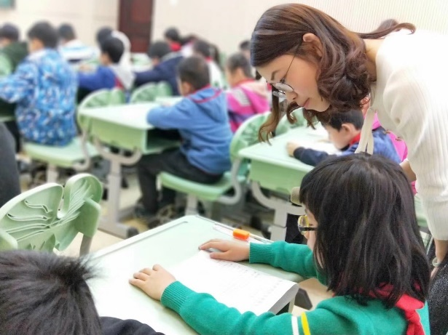
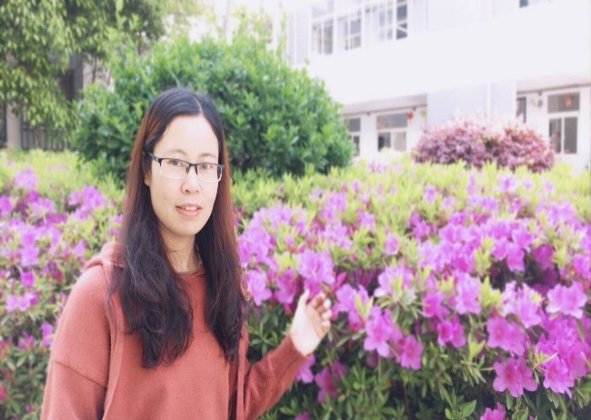
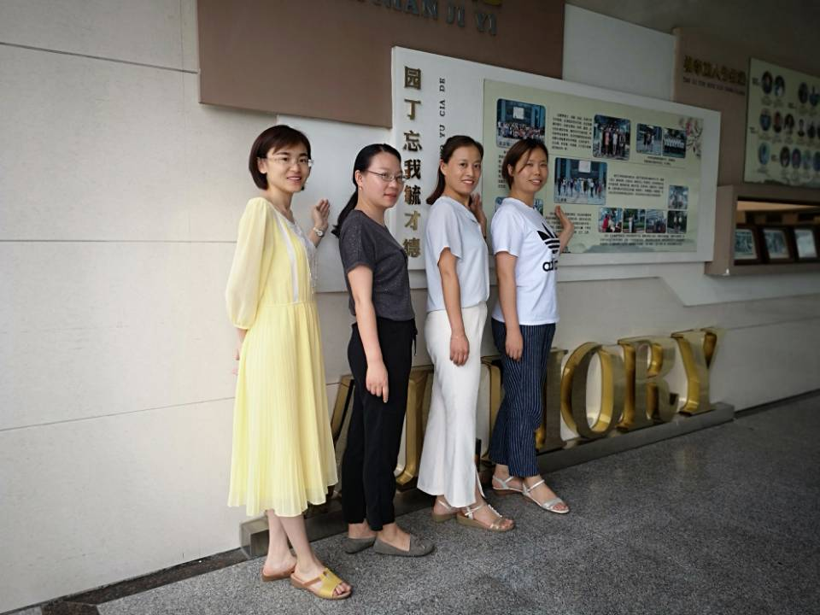
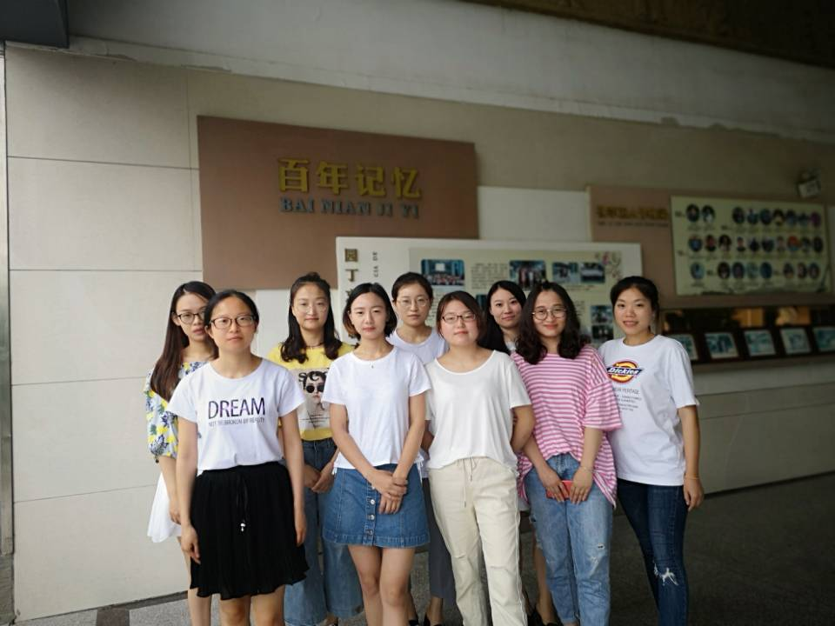
团队成员
中流砥柱
骨干教师
言传身教
经验教师
团队成员
好学上进
年轻教师

Slide 3
汇报方向
01
1、立足听说，常抓书写，以骨干教师为核心，引领整个教研组共同发展，用教师的发展带动学生能力的提升。
02
2、以读促思，丰厚底蕴。注重课外阅读的推进，经典的积累，助力生命成长。

Slide 4
第一章节
教研活动专题化，骨干引领日常化

Slide 5
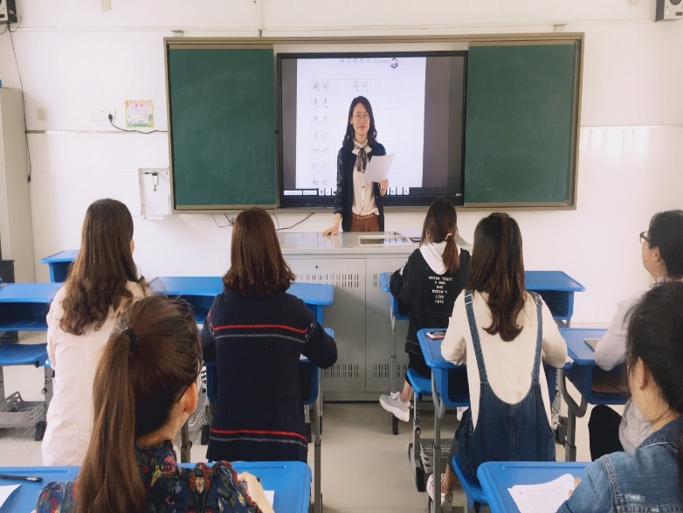
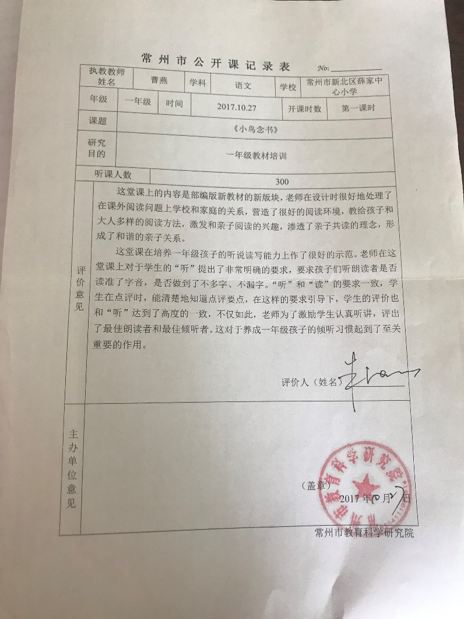
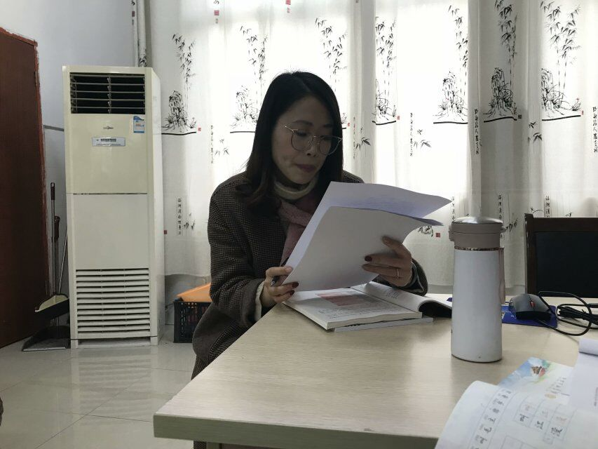
教学研讨专题化

Slide 6
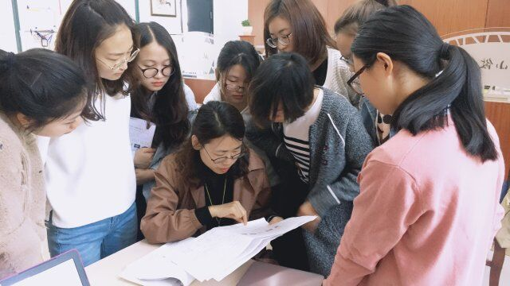
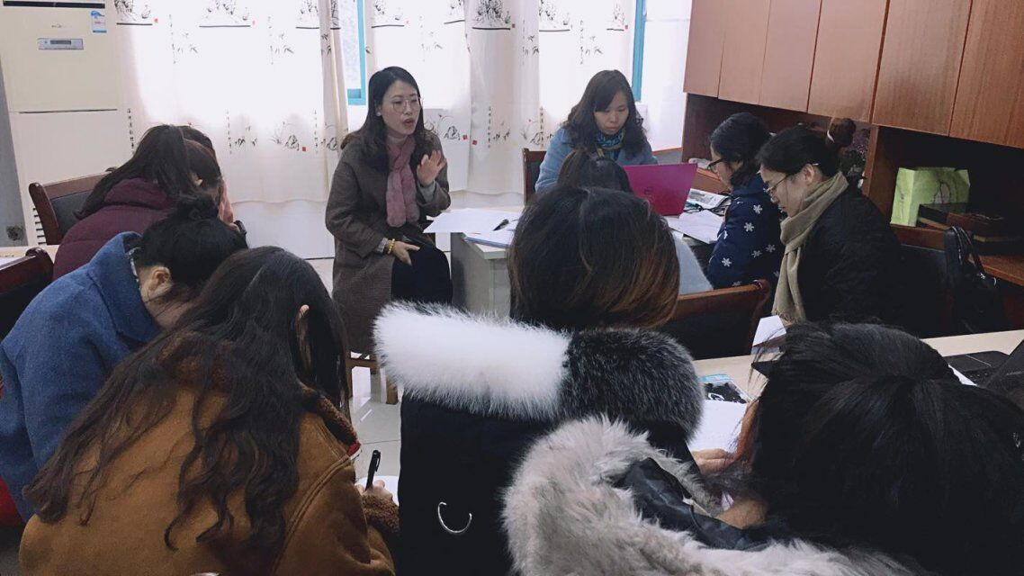
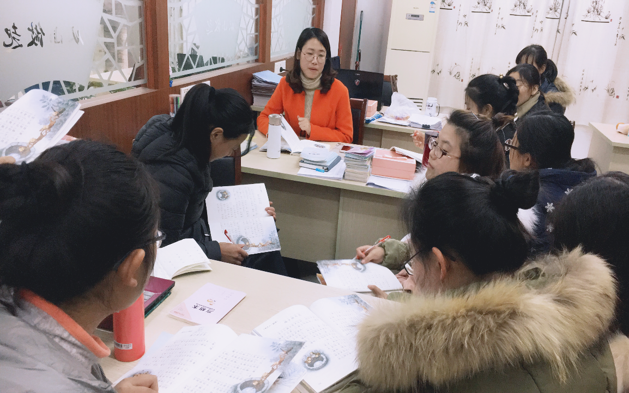
教学研讨专题化
01
低年级写字指导
02
低年级朗读指导
03
说课比赛指导
04
教学内容指导

Slide 7
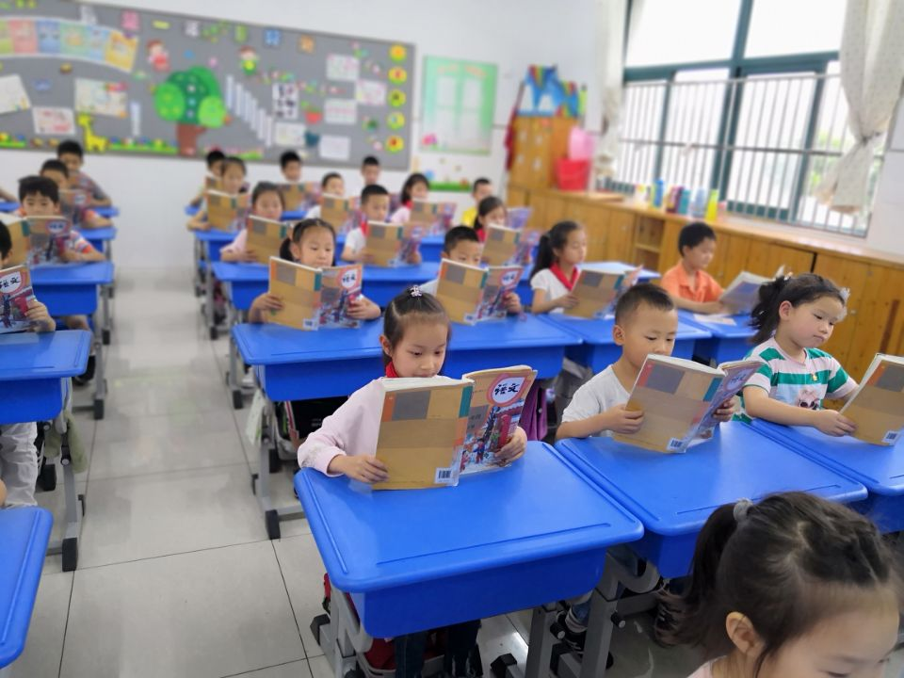
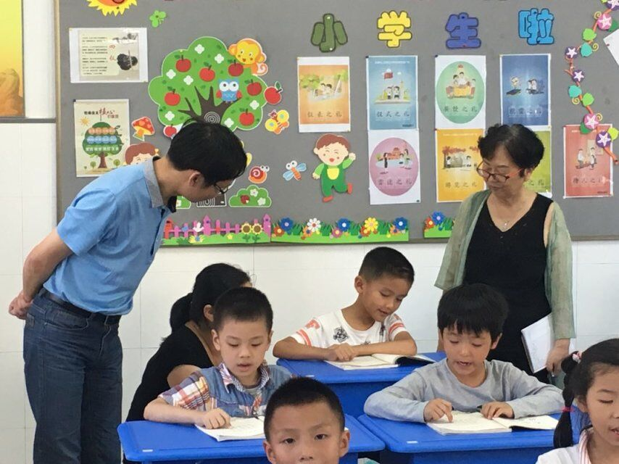
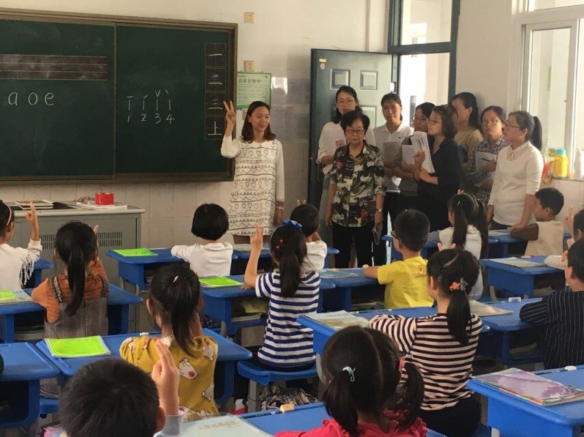
教学研讨专题化
第一学期 拼音大闯关
传声筒一句话听说
笔画过关
第二学期 整班朗读
整班朗读比赛
查字典我最棒

Slide 8
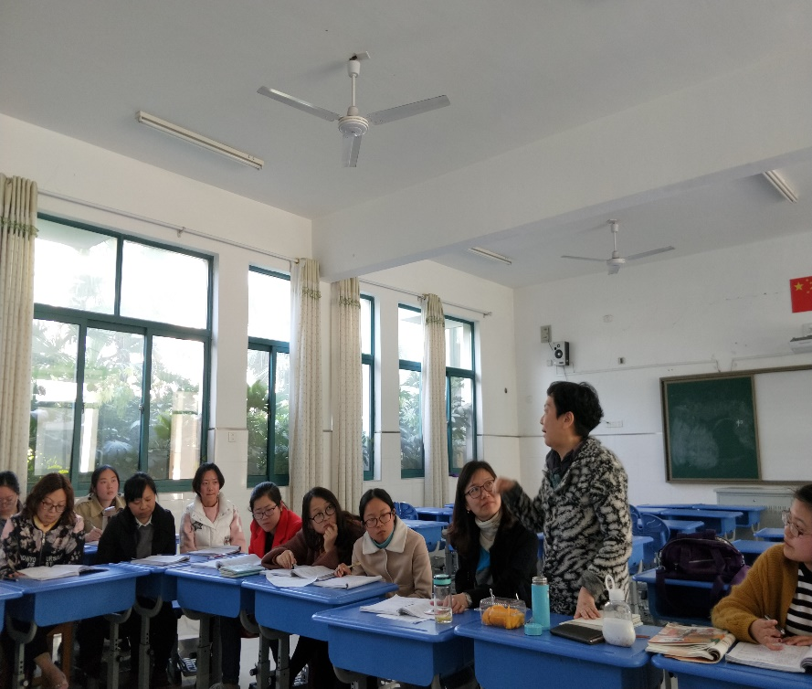
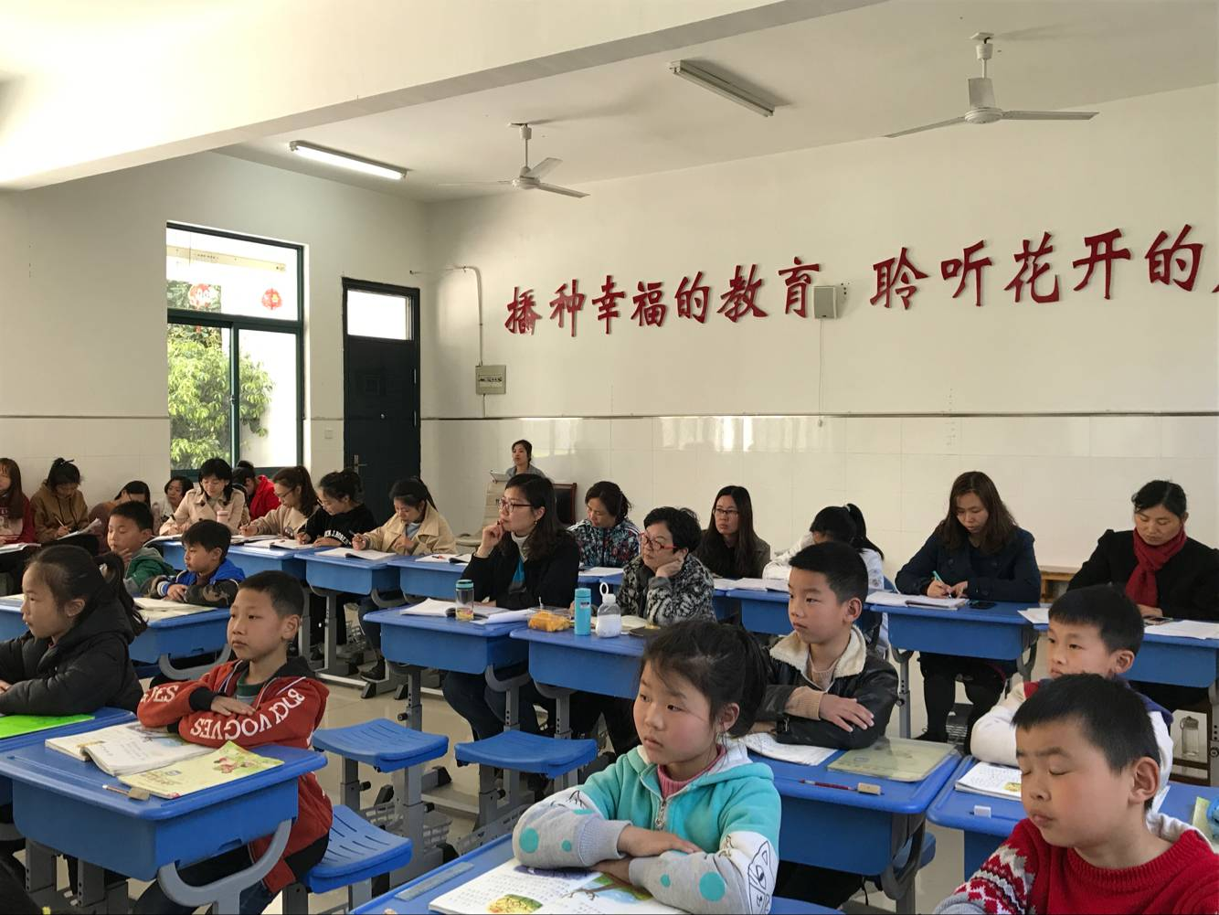
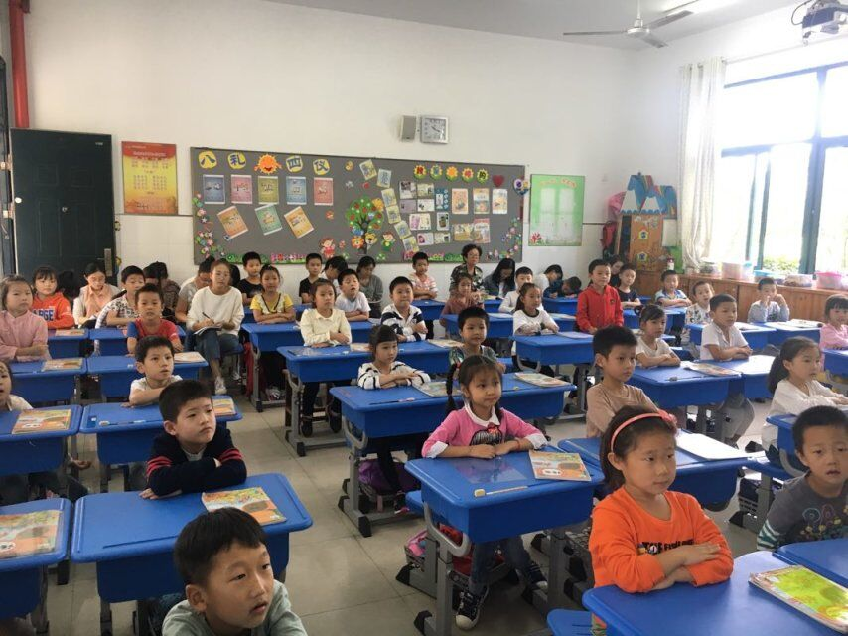
教研活动序列化

Slide 9
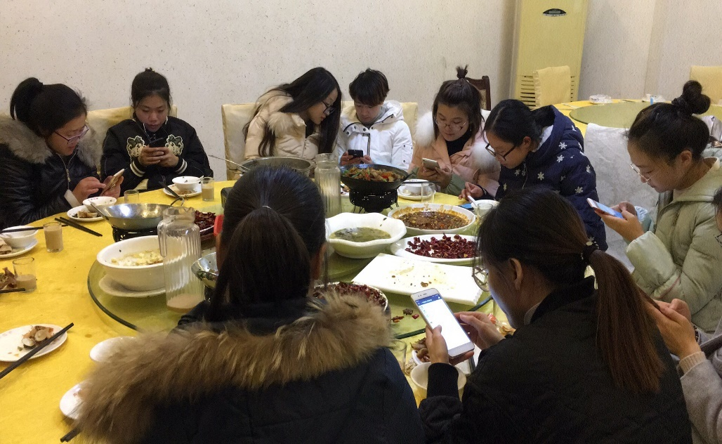
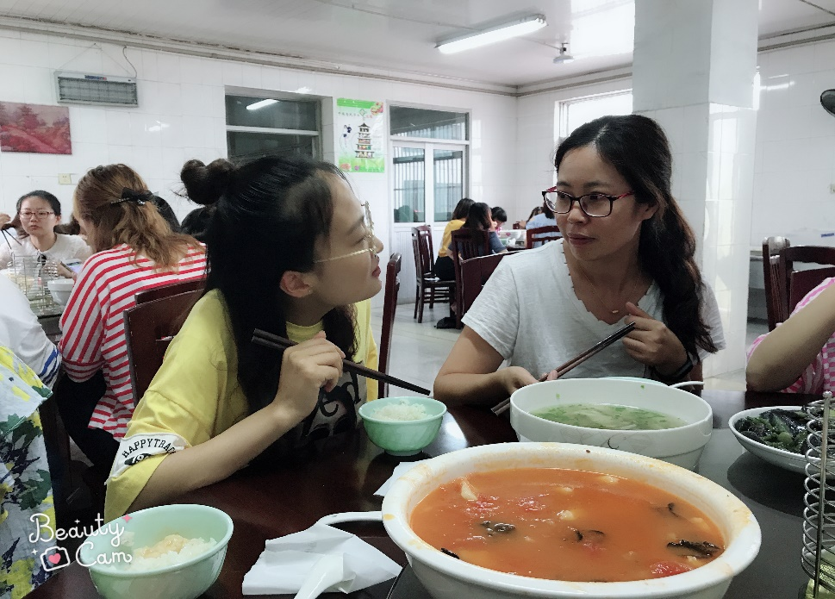
骨干引领日常化
研讨之路在课间、在餐桌
周边
市场
高端
市场
细分
市场
本地
市场

Slide 10
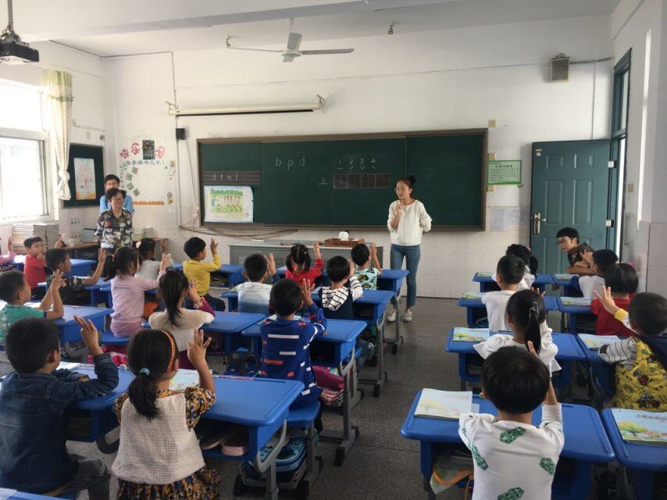
青年教师好钻研
01
02
03
学习一课
感悟一点
内化一分

Slide 11
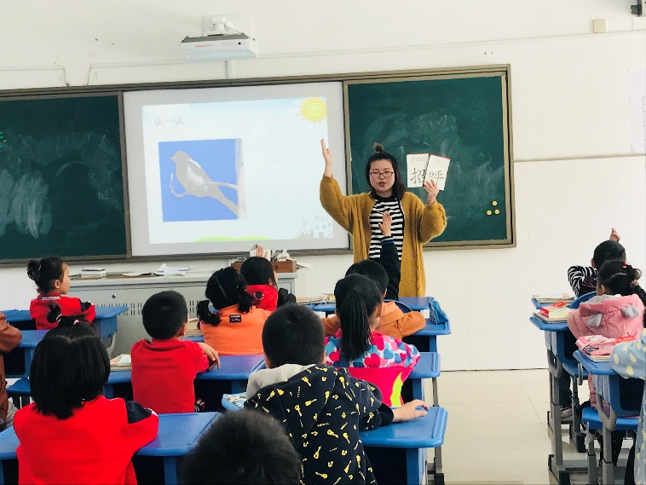
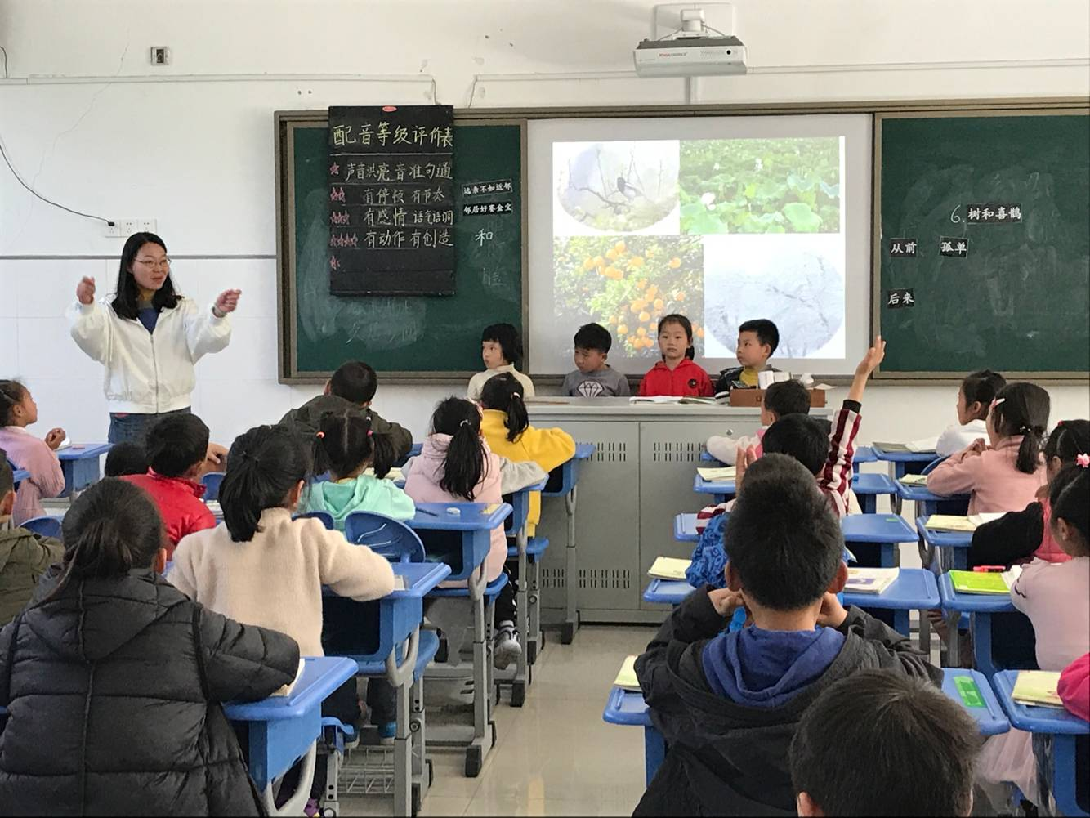
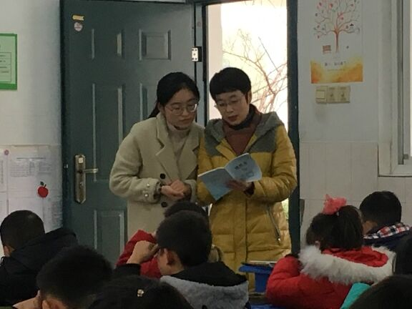
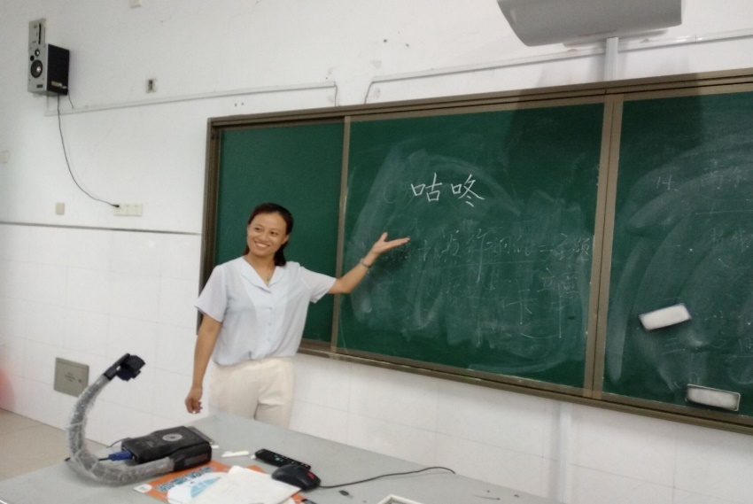
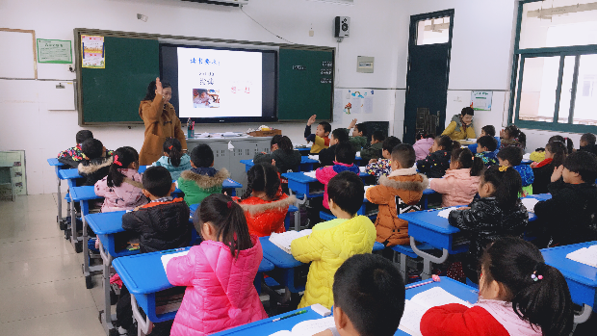
课堂教学系列化

Slide 12
第二章节
以读促思，丰厚底蕴

Slide 13
以读促思，丰厚底蕴
活动推进促阅读
03
绘本阅读每周化
家校携手促阅读
02
04
课前积累五分钟
01
05
读写结合自主创作

Slide 14
以读促思，丰厚底蕴
课前积累五分钟

Slide 15
绘本阅读每周化

Slide 16
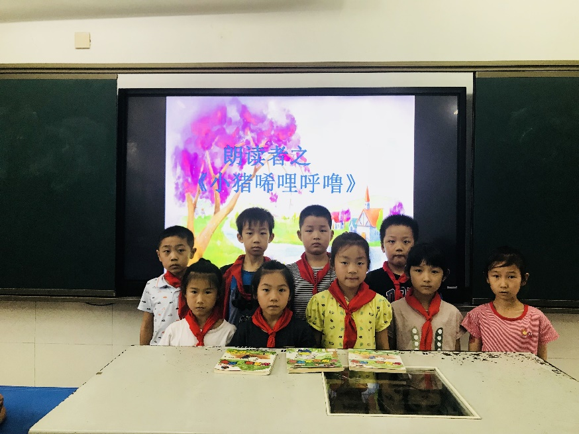
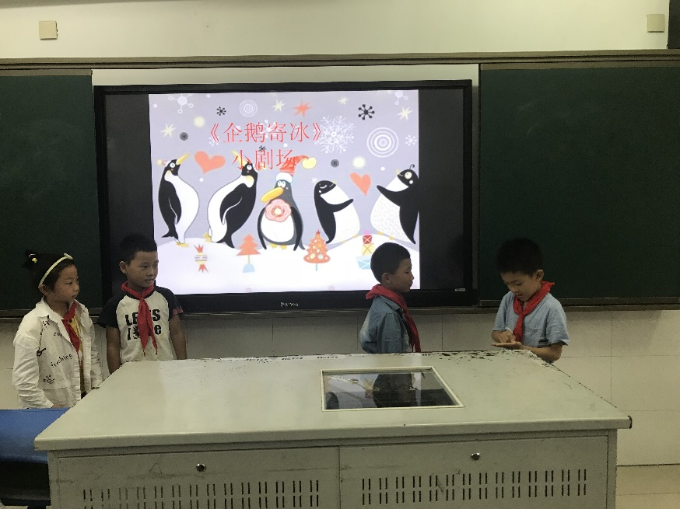
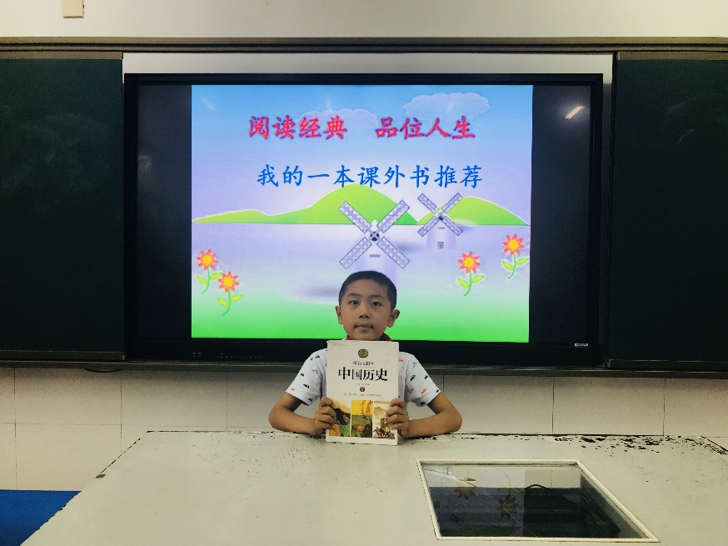
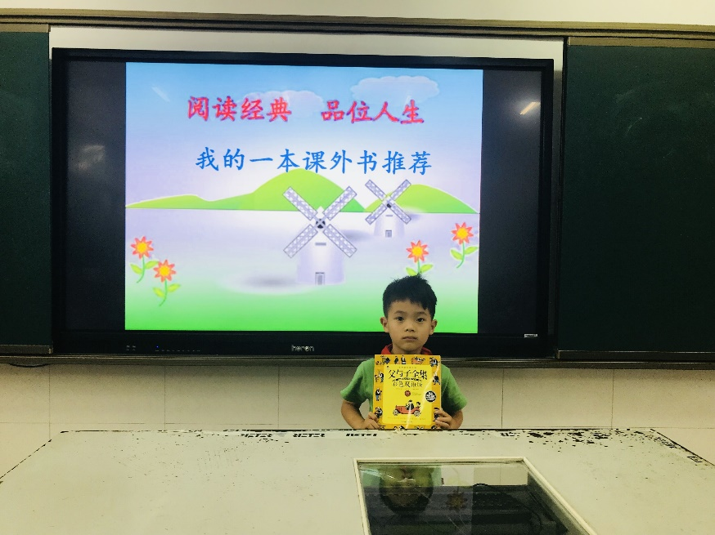
绘本阅读每周化

Slide 17
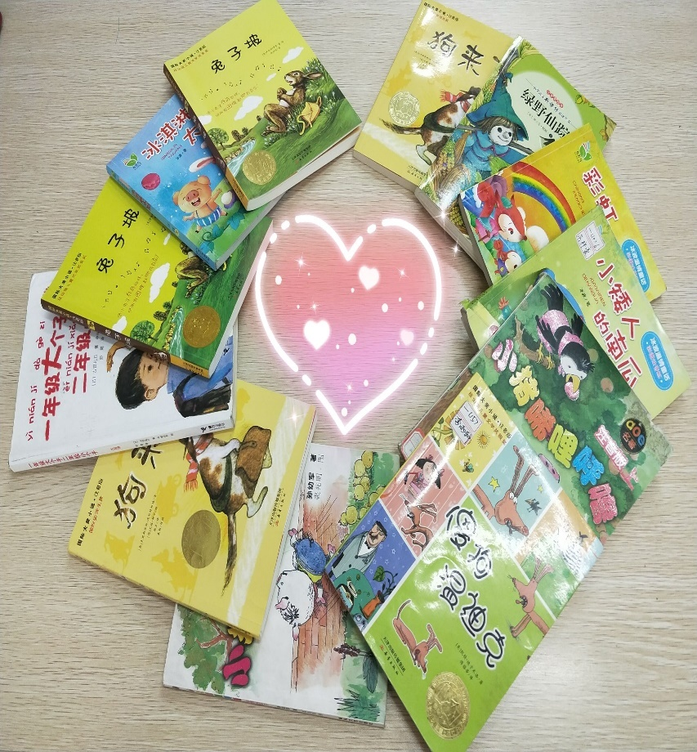
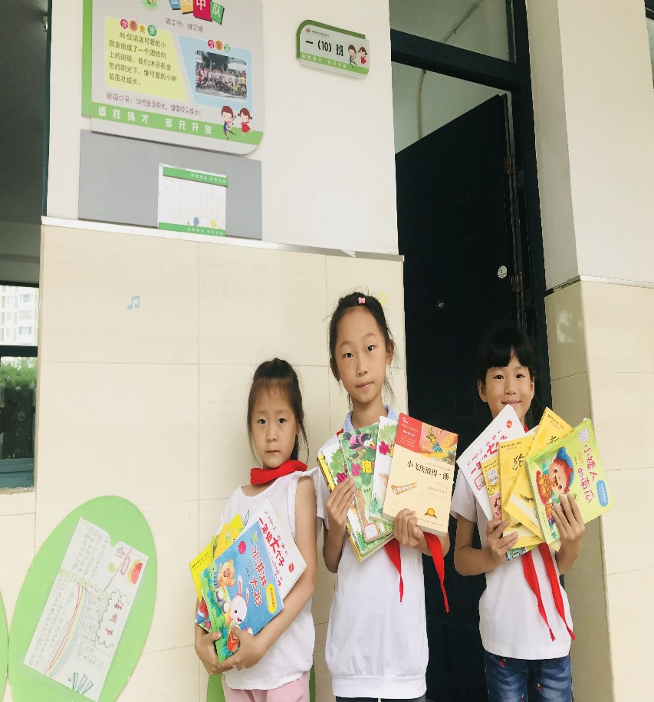
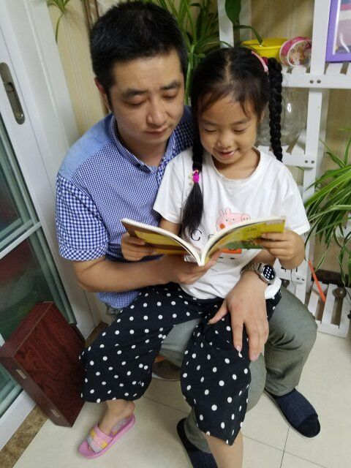
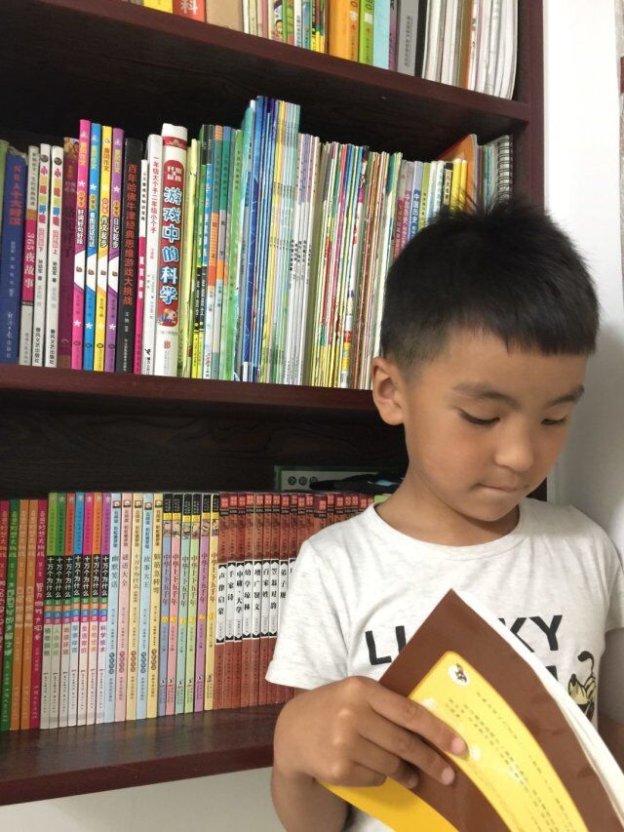
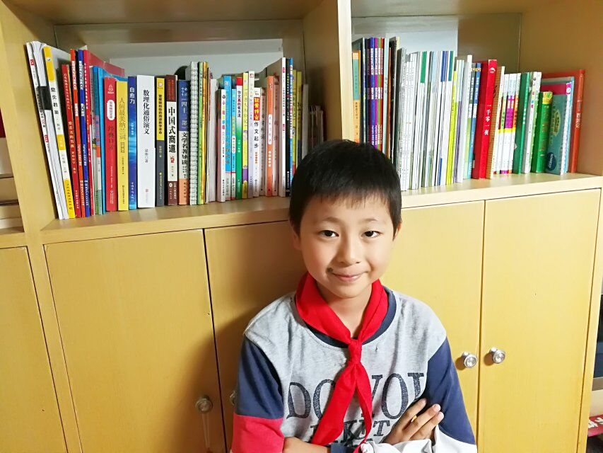
以读促思，丰厚底蕴
01
02
03
活动推进促阅读
家校携手促阅读
读写结合自主创作

Slide 18
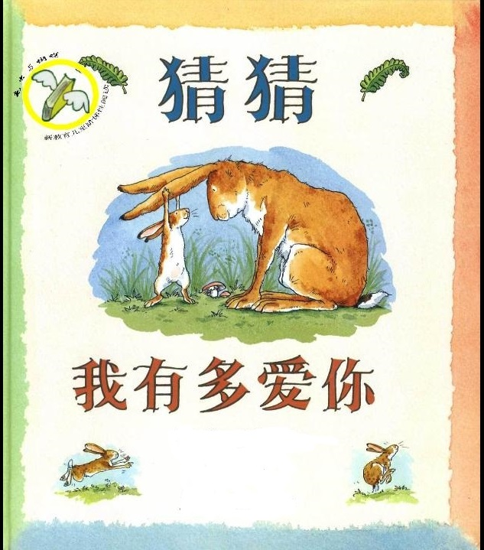
以读促思，丰厚底蕴
01
02
02
活动推进促阅读
家校携手促阅读

Slide 19
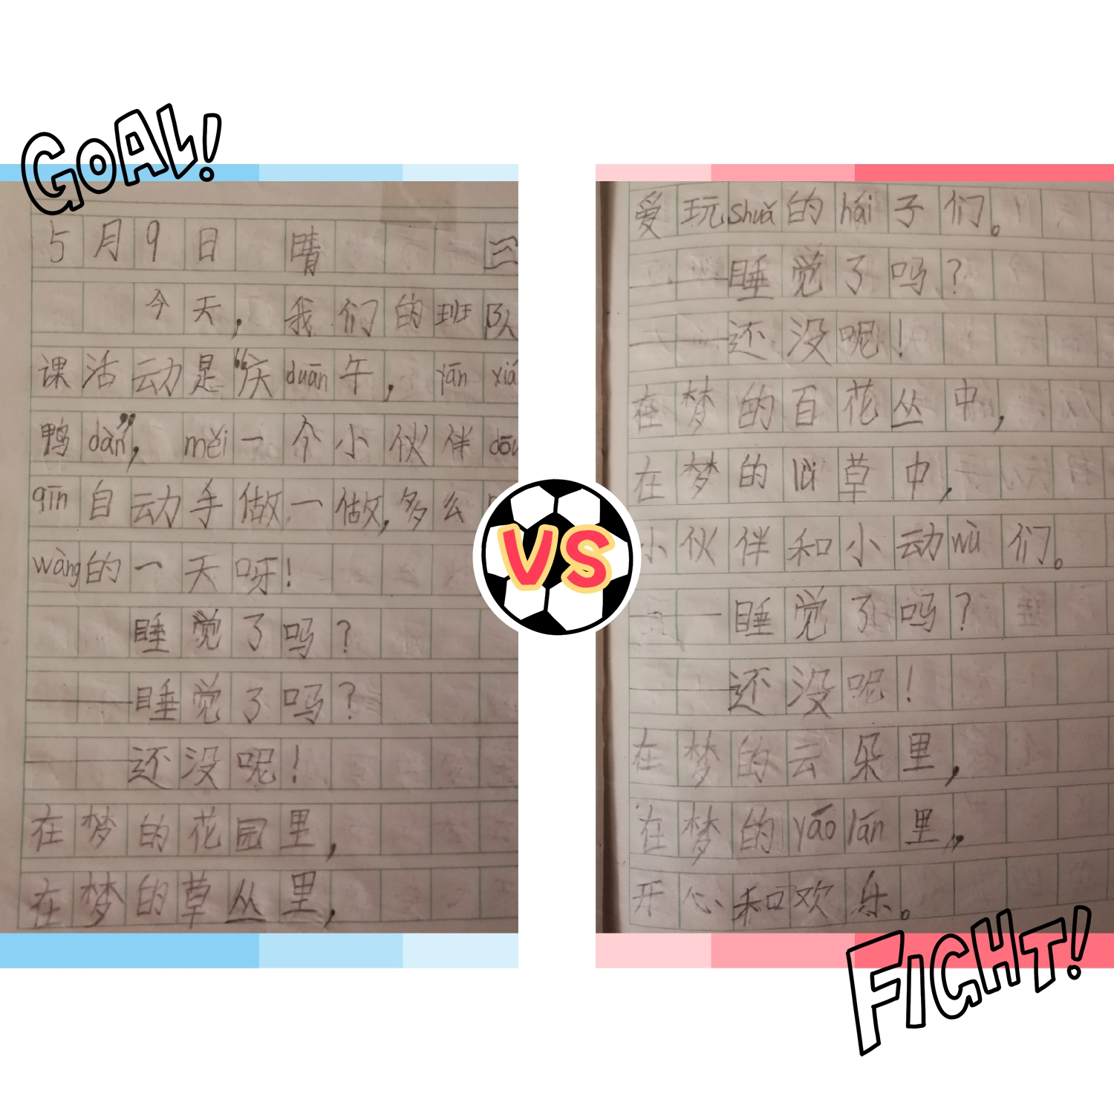
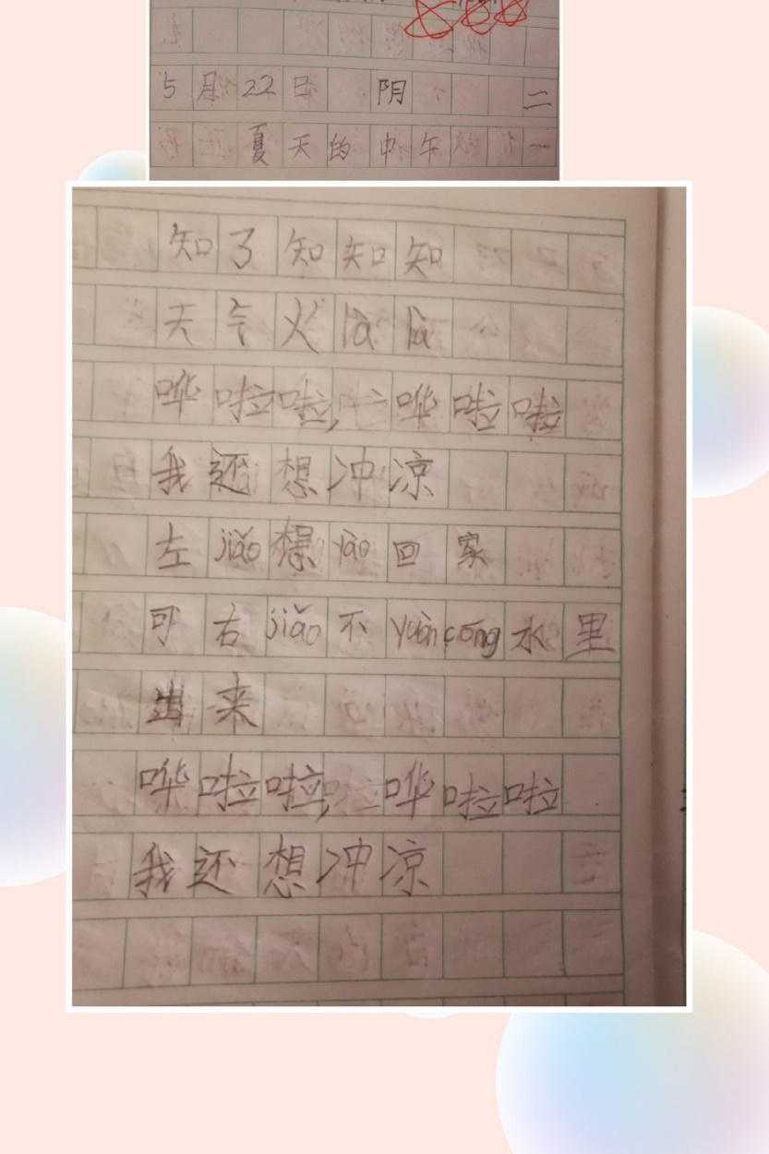
以读促思，丰厚底蕴

Slide 20
第三章节
教学成果固能力

Slide 22
曹燕： 市级课《小鸟念书》；区级课《河狸建筑师》
2017.12月获得常州市首届青年英才教师培养对象
《找寻言意兼得的乐园》获常州市青语会论文评比三等奖
《精准解读文本，发掘教学价值》发表于省级刊物《阅读教学研究》
《浅析低段词语积累低效的原因及优化 》 发表在《小学教学参考》
眭亚娟：《小学语文教学中培养学生批判性思维能力的发展研究》
卞燕飞： 新北区道德与法制基本功竞赛二等奖。
王燕： 经典诵读一等奖

Slide 23
谢谢聆听！

